Slide 1
Викторина по комплексному учебному курсу ОРКСЭ

Slide 2
Основатели религий
Ислам
Православное христианство

Slide 3
Основатели религий
Буддизм

Slide 4
К какой религии относятся сооружения
Православное христианство

Slide 5
К какой религии относятся сооружения
Буддизм

Slide 6
К какой религии относятся сооружения
Иудаизм

Slide 7
К какой религии относятся сооружения
Ислам

Slide 8
Священные книги религий мира
Ислам

Slide 9
Священные книги религий мира
Православное христианство

Slide 10
Священные книги религий мира
Буддизм
Иудаизм

Slide 11
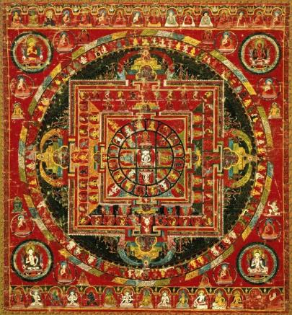
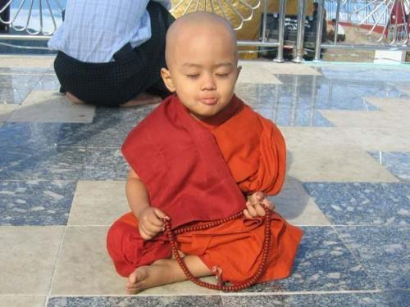
К каким религиям относятся эти предметы, изображения?
Буддизм

Slide 12
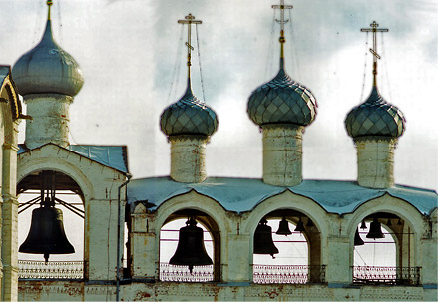
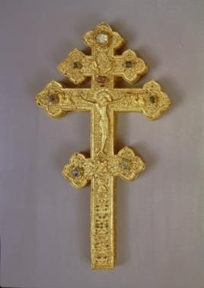
К каким религиям относятся эти предметы, изображения?
Православное христианство

Slide 13
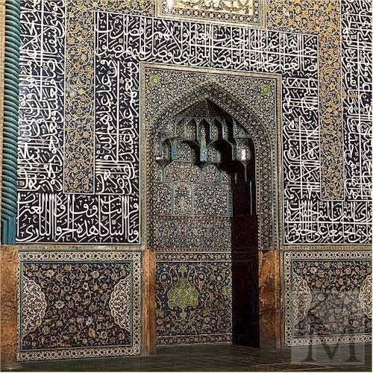
К каким религиям относятся эти предметы, изображения?
Ислам

Slide 14
К каким религиям относятся эти предметы, изображения?
Иудаизм

Slide 15
Паломничество и святыни
Иудаизм
Православное христианство

Slide 16
Паломничество и святыни
Ислам
Буддизм

Slide 17
Религиозные праздники
Сагаалган
Иудаизм
Песах
Буддизм

Slide 18
Религиозные праздники
Ислам
Крещение
Православное христианство
Курбан-байрам

Slide 19
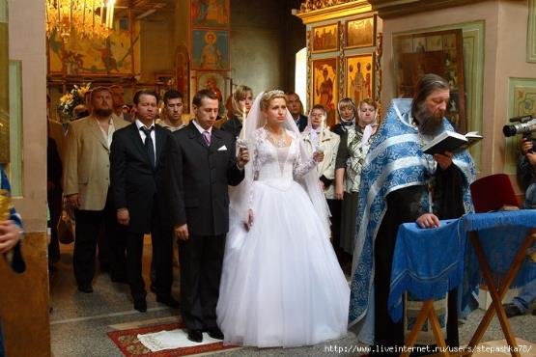
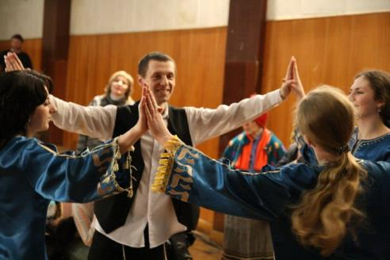
Какое понятие объединяет все эти изображения?
Намаз
Чтение мантр
Венчание
Шаббат

Slide 20
Для какой религии характерны данные формы искусства
Буддизм
Православное христианство

Slide 21
Для какой религии характерны данные формы искусства
Иудаизм
Ислам

Slide 22
Что объединяет слова каждого ряда?
Коран, хафизы, мечеть
Алтарь, икона, фреска
Тора, менора, кипа

Slide 23
Распределите слова по отношению к религии
Иудаизм | Христианство | Ислам | Буддизм
Тора Раввин Семисвечник | Апостол Икона Алтарь Диакон Епископ | Мечеть Имам Хафиз Суры Намаз | Ступа Мантра Алтарь Будда Пагода

